Slide 1
Mári
Kovács Mária (1883-1977): cselédlányból festőnő
Múzsa, szimbólum és híd a hagyományhoz

Slide 2
Az Előadás főbb témakörei
Kovács Mária (1883-1977): Életút társadalmi és Művészettörténeti kontextusban
- Mári, a cselédlány – cselédsors a 20. sz. hajnalán
- Mári, a festőnő – Tornyai és Mári
Naiv Művész? Fogalmi tisztázási kísérlet
- a naiv művészet recepciója a két világháború közti Magyarországon
A vásárhelyi iskola ikonja: kapcsolódás a Tornyai-hagyományhoz
- Mári helye és szerepe a II. vh. Utáni vásárhelyi művészetben
- Ikon – egy felfedezett kapocs a hagyományteremtőhöz

Slide 3
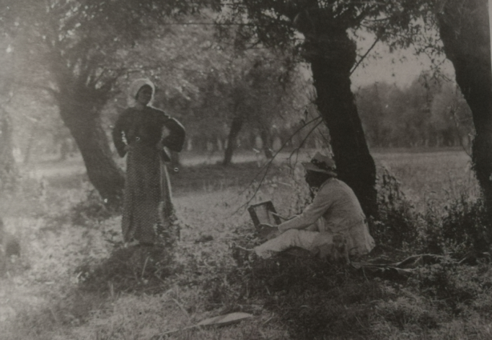
Kovács Mária, Mári
Tornyai és Mári Mártélyon, 1906/1910
MNG Adattára 20.293/1979, 24.

Slide 4
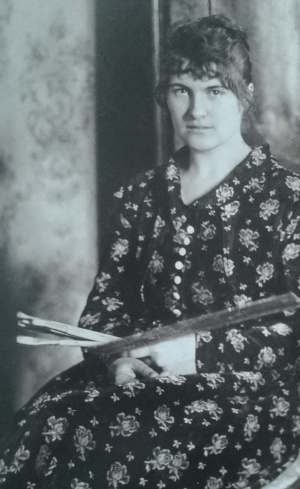
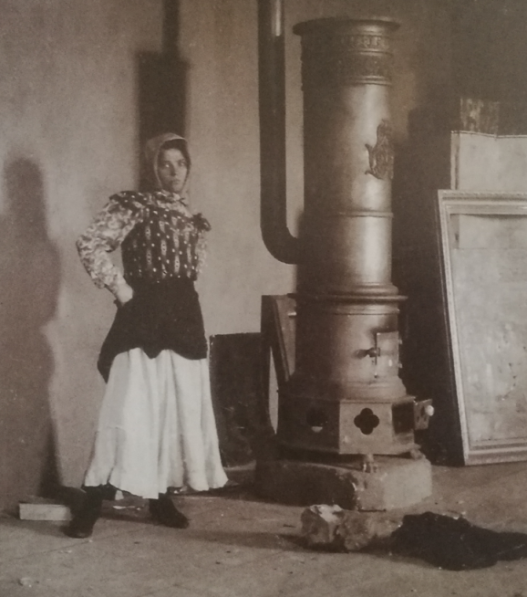

Slide 5
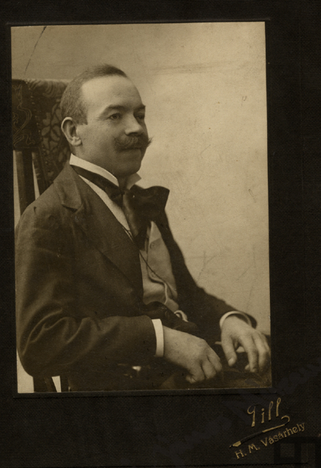
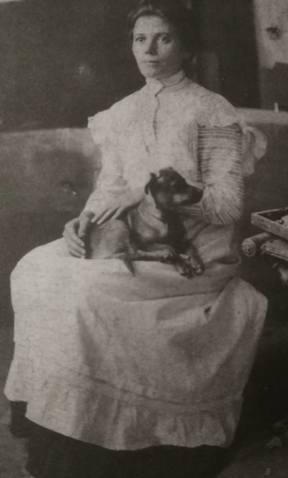
Till Viktor: Tornyai János
Mári Tornyai Kutyájával 1906 k.
Kovács Mári hagyatéki anyaga

Slide 6
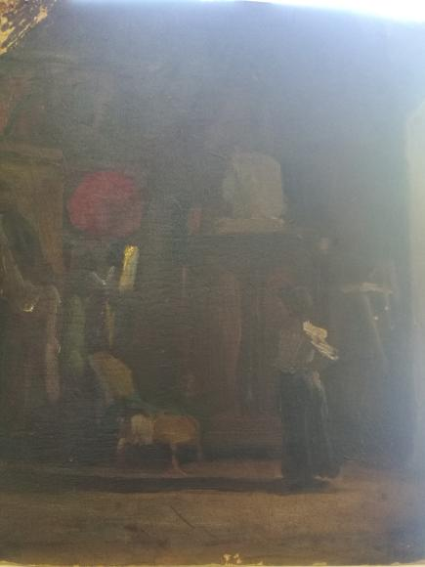
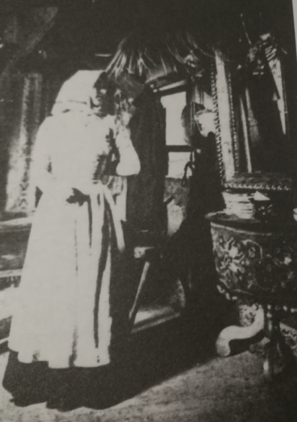
A modell

Slide 7
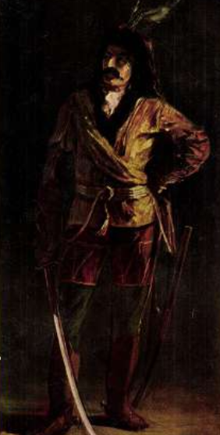

Slide 8
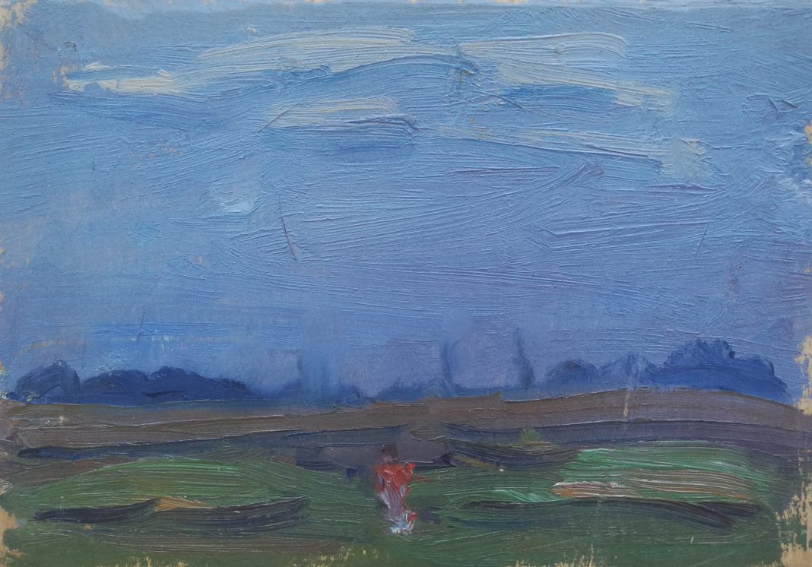

Slide 9
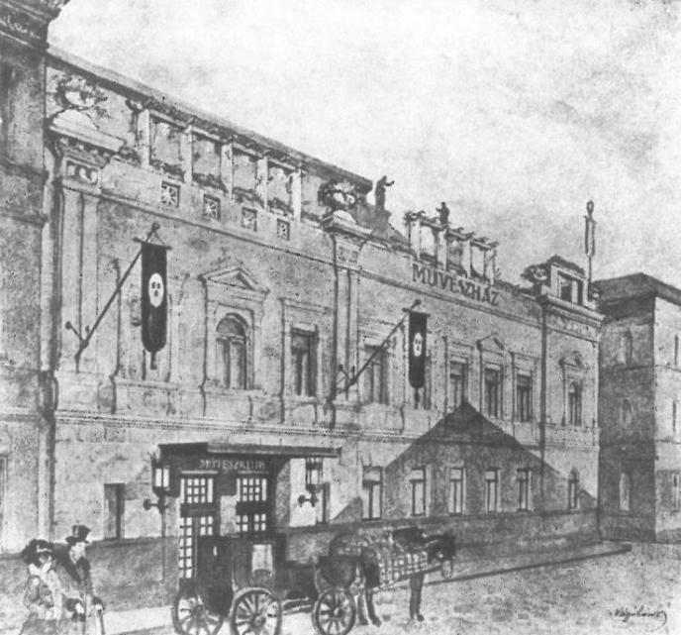
Művészház, Budapest (1913-as épület)

Slide 10
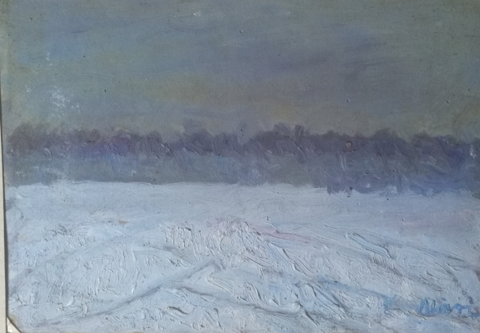
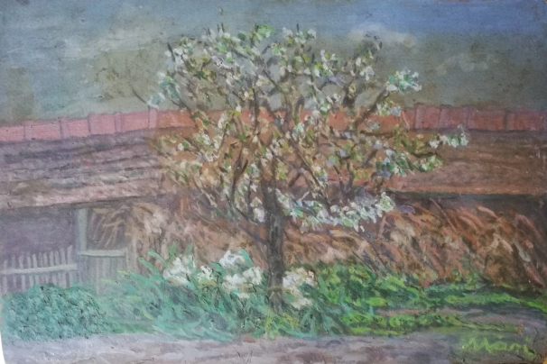
Mári, a festőnő

Slide 11
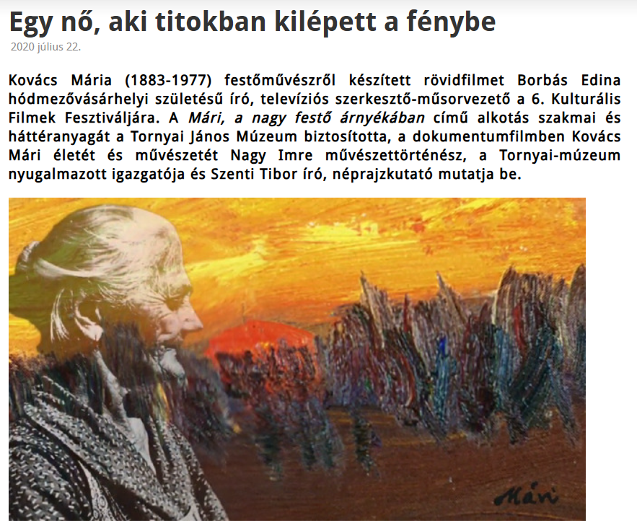

Slide 12
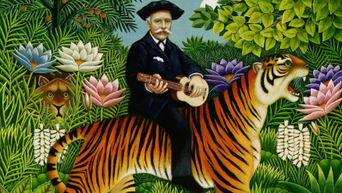
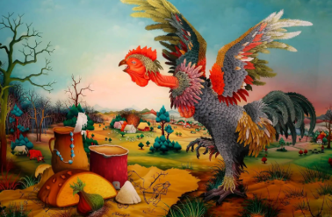
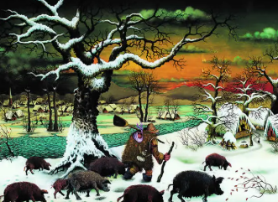
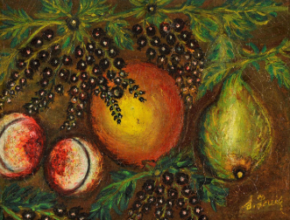
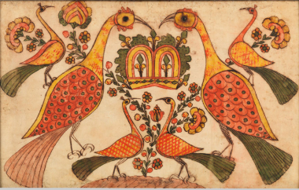
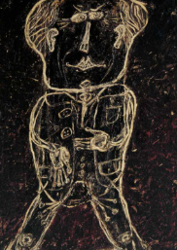
Naiv művészet

Slide 13
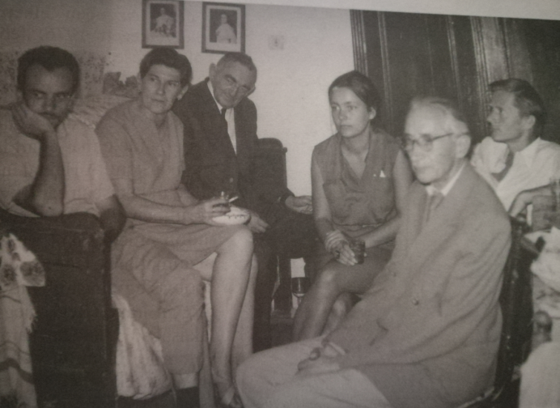
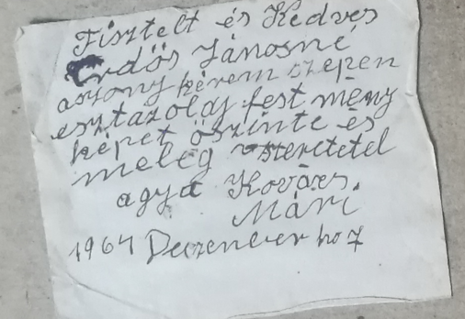
A vásárhelyi művészet ikonja

Slide 14
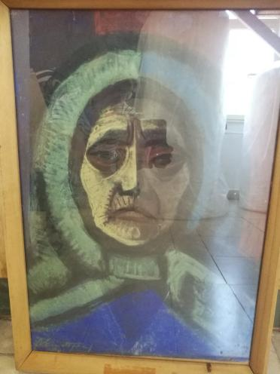
Németh József

Slide 15
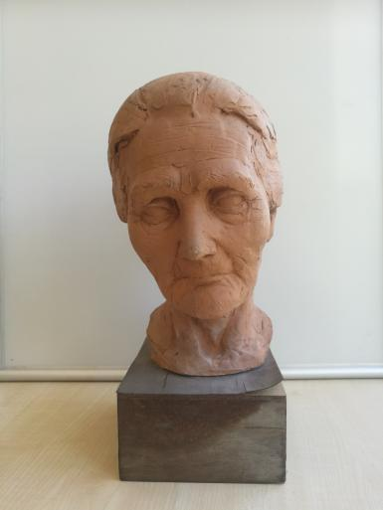
Ismeretlen Szabó Iván tanítvány

Slide 16
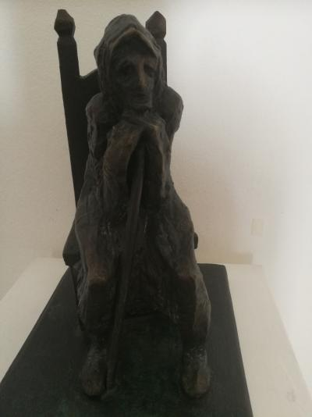
Szathmáry Gyöngyi

Slide 17
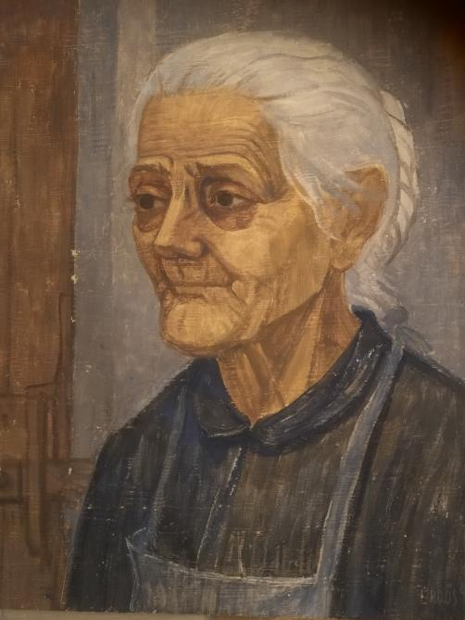
Erdős Péter

Slide 18
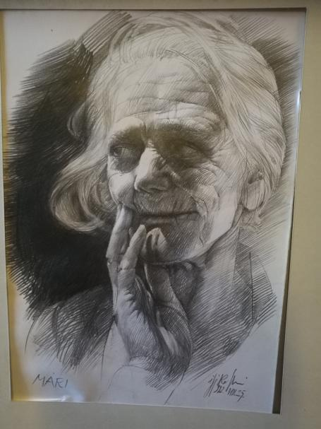
Ifj. Koffán Károly

Slide 19
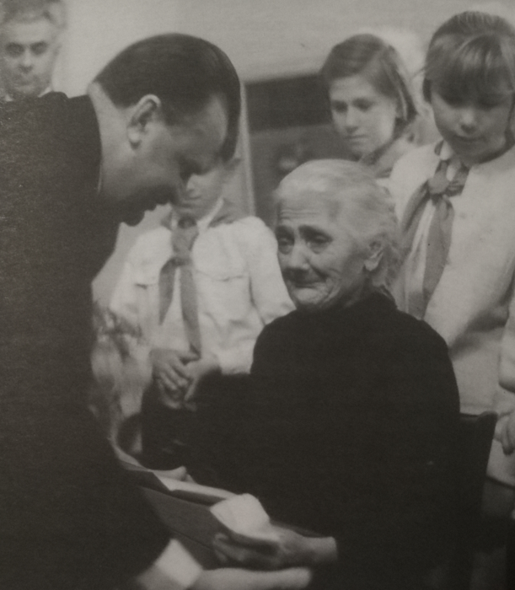
Tornyai-plakett

Slide 20
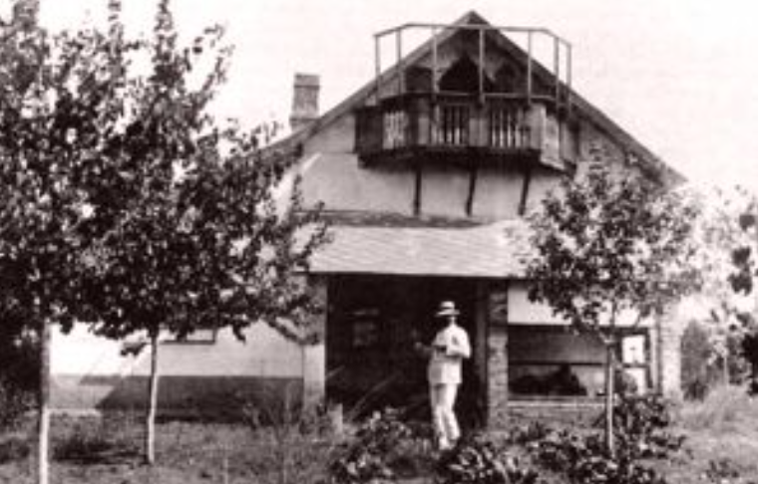
Végszó helyett

